Slide 1
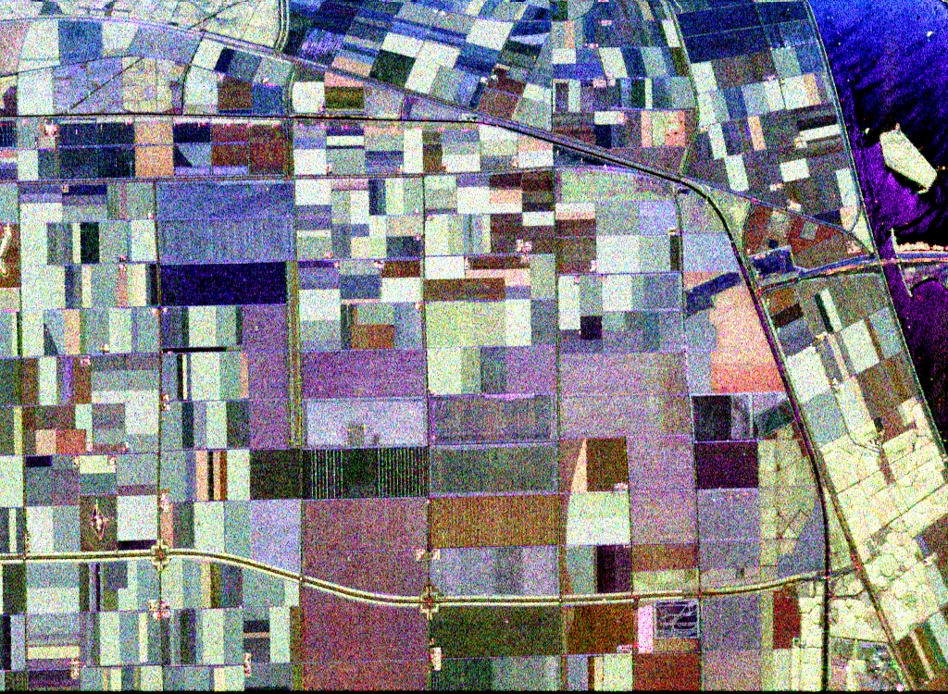



Stem beans
Forest
Potato
Alfalfa
Wheat
(a)
(b)
Bare land
Beet
Rapeseed
Water
Pea
Grassland
(c)
(d)

